Slide 1
令和６年度大阪府消防団
充実強化研究会活動報告
令和７年3月

Slide 2
目次
これまでの研究会の活動
令和６年度研究会の活動
令和６年度女性・若者WGの活動
令和６年度消防団充実強化の取り取組
消防団員確保に向けた取組み事例の発表

Slide 3
１.これまでの研究会の活動
大阪府消防団充実強化研究会とは
大阪府内の消防団の充実強化を図ることを目的に令和4年に設置された組織であり、消防団を取り巻く各種課
題に対する解決策の検討や、団員が先進事例を積極的に発表することでやりがいを感じる活躍の場の提供な
どを行うもの。
（１）各種課題等の検討
①研究会の開催：年３回程度開催
②WGの開催：年３回～７回程度開催
（２）各年度の活動
令和４年度：活動テーマを「調査研究と広報戦略」とし、府民へのアンケート調査、分析や、女性
・若年層に防災情報の取得を促す広報活動などを行った。
令和５年度：活動テーマを「女性・若者」とし、オリジナルグッズの作成や、大阪府女性消防団員
連絡会議委員代表幹事との意見交換を行った。
令和６年度：活動テーマを引き続き、「女性・若者」とし、現役大学生に対する消防団の意識調査
のアンケートやインターンシップ生に対する消防団の入団促進の取り組みについて検
討を行った。
（３）活躍の場の提供
令和４年度及び６年度は、講師による基調講演や、各市消防団による広報活動や消防団確保に向け
た取組み事例の発表を行った。
令和５年度は、「多様化する消防団活動」と題して、女性消防団員の活動の発表を行った。

Slide 4
２.令和６年度研究会の活動
令和６年度第１回研究会（R６年5月22日）
場 所 ＫＫＲホテル ２階「琴」
参加者 大阪府消防団充実強化研究会委員１０名
議 題 １ 研究テーマの設定について
⇒今年度の研究テーマを「女性・若者」とする旨、各委員了承。
２ ワーキンググループの設置について
⇒今年度の研究テーマを「女性・若者ワーキンググループ」を設置し、府職員に加え、
大阪府消防協会事務局長、女性消防団員連絡会議の代表３名とし、必要に応じてメ
ンバーを替えながら行っていくことで、各委員了承。
座長より、大阪府消防保安課消防指導グループ長をワーキンググループ長に指名した。
３ スケジュールについて
⇒今年度については、以下のスケジュールで取り組んでいくこととした。

Slide 5
２.令和６年度研究会の活動
令和６年度第２回研究会（R６年１１月１４日）
場 所 ホテルアウィーナ大阪 ３階「信貴」
参加者 大阪府消防団充実強化研究会委員１０名
議 題 １ 令和６年度の活動報告について
⇒今年度の大阪府消防団充実強化研究会で活動した内容について説明し、委員了承。
２ その他（議題を通じて、自由な意見交換を行った。）
（主な意見）
・防災教育教材の動画に関しては、どのような意見があったのか。
⇒「実施する人手が足りない」という意見が多くあった。
「あると便利なもの」は、「紙芝居」や「人形劇」、「啓発劇」の意見が多かった。
「防災教育ツールがあれば活用してみたいか」との問いには「活用してみたい」、
「ツールの内容による」と言った意見が多くあった。
紙芝居や人形劇の活動場所は、「保育園・幼稚園」、「小学校」などが多かった。

Slide 6
３.令和６年度女性・若者WGの活動
  第１回 （R6年6月18日）（木）１３時１５分～
  場 所 公益財団法人 大阪府消防協会 応接室
  参加者 大阪府女性消防団員連絡会議委員代表幹事３名
  内 容 WGの進め方について意見を交換した
  第２回（R6年7月13日）（土）午前９時３０分～
  場 所 KKRホテル大阪 ３階 銀河
  参加者 大阪府女性消防団員連絡会議委員
  内 容 防災教育教材の制作について意見を交換した
  第３回（R6年10月10日）（木）１３時１５分～
  場 所 大阪府新別館北館１階 会議室兼防災活動スペース２
  参加者 大阪府女性消防団員連絡会議委員
  内 容 イベント及び防災教育教材の制作について意見を交換した
  第４回（ R6年12月14日）（土）１０時００分～
  場 所 グラングリーン大阪 JAM BASE ４階 CONFRENCE4-1
  参加者 大阪府女性消防団員連絡会議委員
  内 容 防災教育教材の制作について意見を交換した

Slide 7
４.令和６年度消防団充実強化の取り組み
現役大学生に対して消防団に対する意識調査のアンケートを実施し、若者入団促進のための取組について検討を行った。
  日 時 令和6年7月23日（火）
  場 所 大阪府内の大学
  参加者 約300名
  テーマ 消防団に対する意識の調査
  回答結果
  ・若者にアンケートを行ったところ、消防団として活動したくない人は約
  ７５％であった。
  ・理由としては、多忙が約４４%、ついで、しんどそうが約２６％であった。
  ・学生が消防団に入団するためには学生生活に何らかのメリットがあると良いとの回答が
  ６１％であった。
  ・消防団の活動については概ね知っている活動が多く、それぞれの活動においても一定、
  興味を示していた。
  ・今後の消防団の入団促進についてはSNSでの活動の発信が約７１％と多く、活躍した方
  への表彰制度約７７％についても必要との回答が多かった。
  評 価
  ・次ページに記載

Slide 8
４.令和６年度消防団充実強化の取り組み
若者消防団入団促進として、実習生（インターンシップ）を受入れ、消防団の入団促進のための取組について検討を行った。
  日 時 令和6年８月19日（月）～ 令和6年８月29日（木）
  実習場所 消防保安課
  参加者 現役大学生１名
  テーマ インターンシップにおける実習生受入
  実習業務の概要
  ・消防団の入団促進に係る意見交換
  ・消防団入団促進に係る情報収集及び資料作成
  ・府内消防本部・同市消防団の訓練見学
  ・大阪府防災拠点視察
  ・消防大会の運営資料の作成
  ・消防団入団促進に関するプレゼン
  ・事後振り返り など
  評 価
  ・若者の消防団に対する認知度の向上や効果的な広報活動、加入促進を探る良いきっかけ
  となったが、今後は更に効果的なアンケートを実施していく。
  ・次年度は、令和６年度の意見等を踏まえて、質問項目を追加し、更に多くの若者から様々
  な意見を集約する事が必要であることから、引き続き現役大学生に対し、アンケートや
  グループワークを実施するなど「消防団に対する意識調査」を実施していく。

Slide 9
４. 令和６年度消防団充実強化の取り組み
アニメ映画とタイアップした消防団員募集ポスターを作成後、各消防本部へ配布し、消防団の入団 促進に努めた。
  日 時 令和6年８月～
  内 容 新別館北館、パスポートC、市町村消防、スーパーマーケットなど市町村消防へ
  約200枚配布した。
  評 価 商業施設などの広範囲の場所での周知により、効果的な広報活動が行えた。
  企業とのタイアップは、少ない負担でより大きな効果を得られるため、引き続き
  実施していきたい。
市町村の消防フェア等において消防団の入団促進、広報活動を行った。
  日 時 令和６年10月20日（高槻市） 10月26日（泉南市）
  11月10日（豊能町）
  場 所 イオン高槻店 イオンモールりんくう泉南
  東ときわ台1丁目公園ふれあい広場
  内 容 消防団の広報活動のため、約1,000人の府民に対し、
  「消防団の理解促進用のチラシ」及び広報グッズを配布
  した。
  評 価 消防団の実員数が定数に満たない消防団の属する地域住民に対して、消防団に対
  する理解促進を図ることができた。
  消防団の実員数が定数に満たない消防団の属する地域は、他にもあることから、
  今後も引き続き実施し、消防団の入団促進に努めていく。

Slide 10
４.令和６年度消防団充実強化の取り組み
消防団の防災教育活動の活発化を図るため、地域防災基金を活用した汎用性の高い防災教育教材（動画）を作成した。
  日 時 令和７年１月25日（土）撮影
  撮影場所 大阪府立消防学校内
  参加者 交野市、泉大津市、泉南市、羽曳野市、枚方市、河南町、
  高槻市の女性消防団
  内 容 紙芝居（交野市、泉大津市、泉南市、羽曳野市）
  啓発劇（枚方市）、ペープサート（河南町）
  人形劇（高槻市）を作成し、各消防団へ配布予定
  （４月以降、配布予定）
  評 価 少人数でも広報活動を行える教育ツールの作成は、広報
  活動をするにあたり、人数確保が難しい消防団にとって、
  活動の範囲を広げるきっかけになるため、今後の防災教
  育や、広報活動に役立つものとなる。

Slide 11
５.消防団員確保に向けた取組み事例の発表
消防団員が減少する中にあっても、女性消防団員は増加傾向にあることから、今後、さらに消防団の認知度を高め、男女問わず若い世代の入団促進につなげていくためには、女性消防団員の幅広い活躍を参考に検討することが重要であると考えられる。このような状況を踏まえ、取り組み事例の発表を行った
  日 時 令和7年2月15日（土）10時00分から12時40分
  場 所 マイドームおおさか ２階 Dホール
  参加者 約200名
  テーマ 消防団員確保に向けた取組み事例の発表
  事例発表
  第１部：基調講演 消防団等充実強化アドバイザー
  第２部：事例発表 高石市消防団、松原市消防団、枚方市消防団

Slide 12
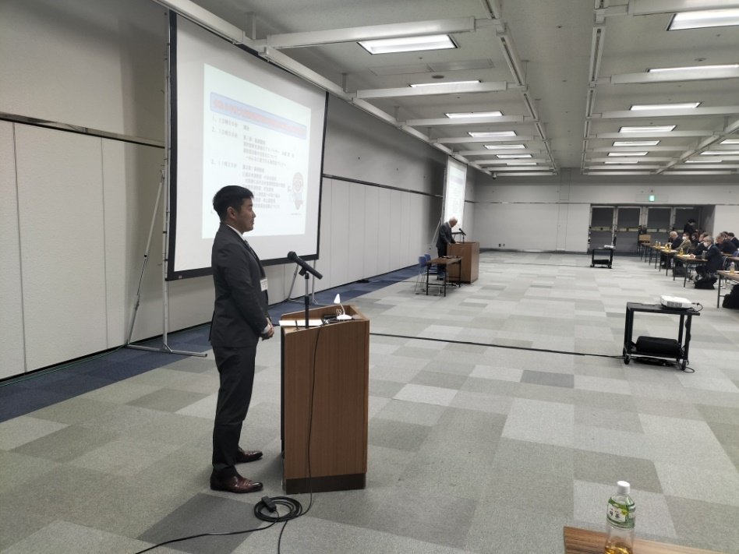
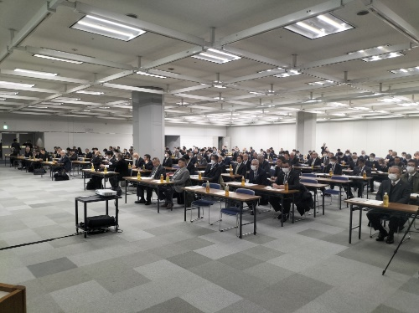
■ 消防団員確保に向けた取組み事例の発表の様子
５.消防団員確保に向けた取組み事例の発表

Slide 13
消防団員確保に向けた取組み事例の発表の声
５.消防団員確保に向けた取組み事例の発表
アンケートの約８５％が、イベント全体を通しての感想として「とても満足」又は「満足」
と回答。
各団の様々な取り組みがとても参考になった、他市の取組事例を知る良い機会になったとの
意見が多く挙がった。
更に、以下の意見が挙がった。
  消防団の入団促進の取り組みが多数盛り込まれていた
  自分たちの団でもできる事があると感じた
  団員の素直な意見はとても参考になった
  女性消防団の活動内容や今後の活動を知る事ができた
  将来、女性消防団を結成するときの参考にしたい
  応援の店については、取組んでみたいと思った
  どの団も同じような問題を抱えている事がよく分かった
  本日学んだことを明日より実践していけるよう活動していく
評 価
各市の取組み事例の発表により、他市の取組事例を知る良い機会となった。
しかしながら、消防団の現状の課題である消防団の認知度向上、理解促進については、一朝
一夕では成しえず、引き続き続けていく必要があることから、市町村や消防団と意見交換し
ながら、大阪府消防団充実強化研究会等を開催していく。

